Slide 1
Складання та виконання лінійних алгоритмів. Практична робота 4
За навчальною програмою 2017 року
Урок 23

Slide 2
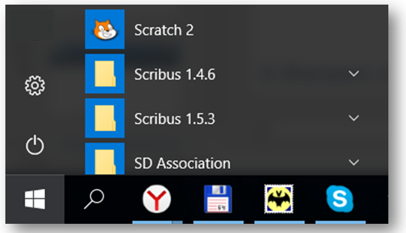
Середовище складання та виконання програм Scratch
Розділ 4 § 4.2
Встановлене на комп'ютері середовище Scratch 2 можна завантажувати з:
Головного меню
За допомогою значка на Робочому столі

Slide 3
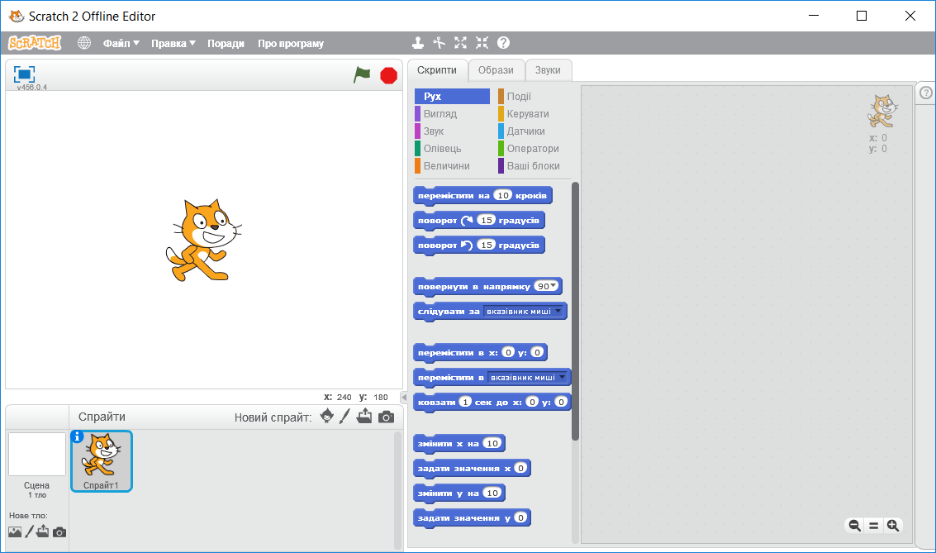
Вікно Scratch 2
Розділ 4 § 4.2
Меню
Кнопки управління вікном
Рядок заголовка
Групи команд
Виконавець
Контейнер команд виділеної групи
Сцена
Список об’єктів
Область складання програми

Slide 4
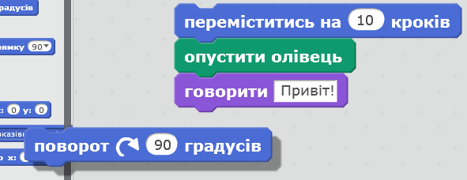
Реалізація лінійних алгоритмів
Розділ 4 § 4.2
Запуск програми
Зупините все
Натиснути і переміщувати

Slide 5
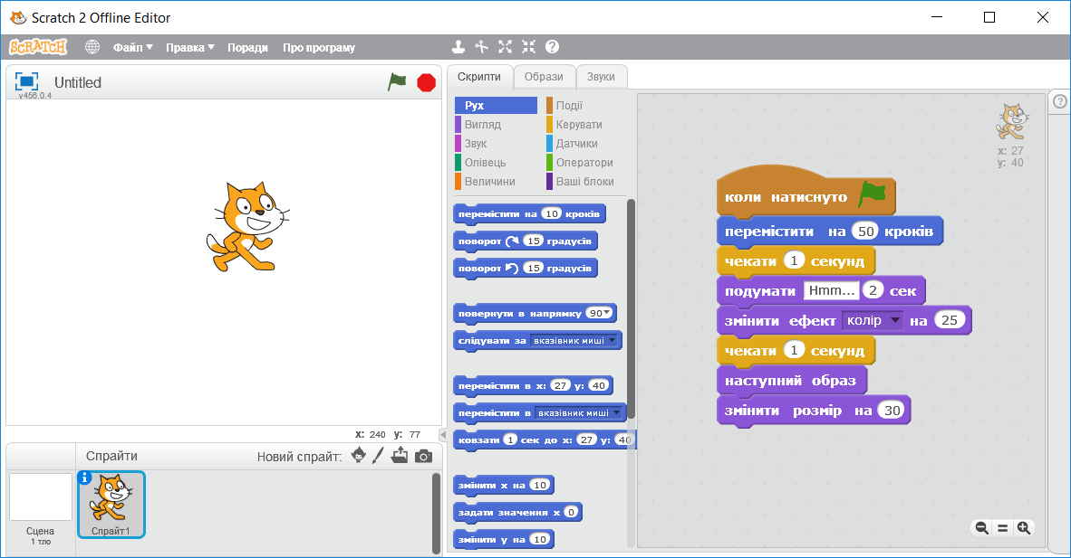
Як створюють лінійні алгоритми в середовищі Скретч?
Розділ 4 § 4.2
У середовищі Скретч кожний об'єкт виконує команди, які описують в області складання програми.
Якщо команди приєднуються одна до одної за допомогою пазів послідовно, то така програма буде реалізовувати лінійний алгоритм.

Slide 6
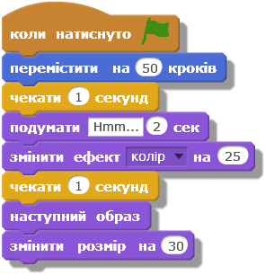
Як створюють лінійні алгоритми в середовищі Скретч?
Розділ 4 § 4.2
Розглянемо, наприклад, проект Кулька, у якому кожна команда виконується послідовно один раз без жодних умов.
Кулька перемістилася праворуч
Кулька через 1 с
змінила вигляд
Кулька через 2 с
змінила колір
Кулька через 1 с
змінила образ
Кулька збільшилася

Slide 7
Розгадайте кросворд
Розділ 4 § 4.2
1
В | к | А | з | і | в | к | а
2
П | л | а | н
3
П | р | о | г | р | а | м | а
4
П | о | д | і | я
5
К | о | м | п’ | ю | т | е | р
6
В | и | к | о | н | а | в | е | ц | ь
О | б | Є’ | к | т | и
Далі
7
8
К | о | м | а | н | д | а
1. Команда іншим словом
2. Чітка послідовність дій
3. Алгоритм, складений для комп’ютера
4. Зміна властивостей об’єкта, взаємодія між об’єктами, утворення нового об’єкта або знищення існуючого об’єкта
5. Електронний пристрій для обробки інформації
6. Того, хто виконує алгоритм, називають…
7. Предмети, явища і процеси, які розглядаються як єдине
ціле.
8. Точна, зрозуміла вказівка для виконання якоїсь дії

Slide 8
Розгадайте ребус
Розділ 4 § 4.2
Команда

Slide 9
Запитання та завдання
Розділ 4 § 4.2
Користуючись поданим у таблиці списком команд, обери та запиши в необхідному порядку номери тих команд, які складуть алгоритм побудови зірки, зображеної на малюнку.
1 |  | 6
2 |  | 7
3 |  | 8
4 |  | 9
5 |  | 10
10
6
2
5
3
9
1
7
8
4
3

Slide 10
Домашнє завдання
Розділ 4 § 4.2
Проаналізувати
§ 4.2, ст. 177

Slide 11
Практична робота 4
Розділ 4 § 4.2
Пригадайте
як складати лінійні алгоритми для розв’язування поставленої задачі;
як записувати та запускати на виконання алгоритми в середовищі виконання алгоритмів;
Створіть
структуру папок:
E:\5-А(Б) клас\Власне прізвище\Урок 23
Пам’ятайте
Під час виконання практичних завдань пам’ятай про правила безпеки життєдіяльності при роботі з комп’ютером!

Slide 12
Працюємо за комп’ютером
Розділ 4 § 4.2
Практична робота 4
Складання та виконання лінійних алгоритмів

Slide 13
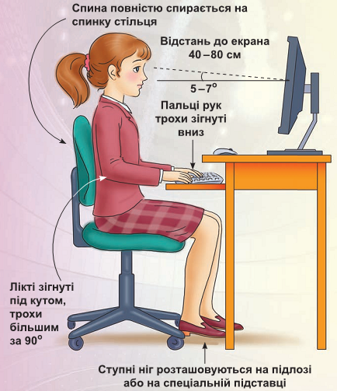
Працюємо за комп’ютером
Розділ 4 § 4.2
Сторінка
177

Slide 14
Дякую за увагу!
За навчальною програмою 2017 року
Урок 23

